Slide 1
Proyecto Ingeniería de datos
Análisis de datos de la cámara de comercio de Bucaramanga

Slide 2
1. Descripción fuente de la base de datos

Slide 3
1. Descripción de la fuente de datos
Nuestra base de datos es el listado de empresas registradas en la Cámara de Comercio de Bucaramanga. Fue subida a internet el 12 de abril de 2023 y fue suministrada por la misma Cámara de Comercio de Bucaramanga.
La información en la base de datos proviene del Centro de Información Empresarial de la Cámara de Comercio de Bucaramanga, ubicada en Bucaramanga, departamento de Santander. La base de datos se actualiza trimestralmente. La base de datos recopila:
Información básica de la empresa: Esta sección incluye el nombre de la empresa, el tipo de entidad legal (por ejemplo, SAS, SA, etc.), la dirección de la empresa, la fecha de constitución y un número de registro único.
Información de contacto: Aquí se encuentran el número de teléfono de la empresa, la dirección de correo electrónico, el sitio web y cuentas de redes sociales.
Actividad económica: La base de datos presenta el código CIIU (Clasificación Industrial Internacional Uniforme) que describe la actividad principal de la empresa.
Información financiera: Esta sección comprende datos sobre las ventas anuales, el número de empleados y el tamaño de la empresa.

Slide 4
2. Reglas de negocios

Slide 5
3. Modelo Entidad Relación

Slide 6
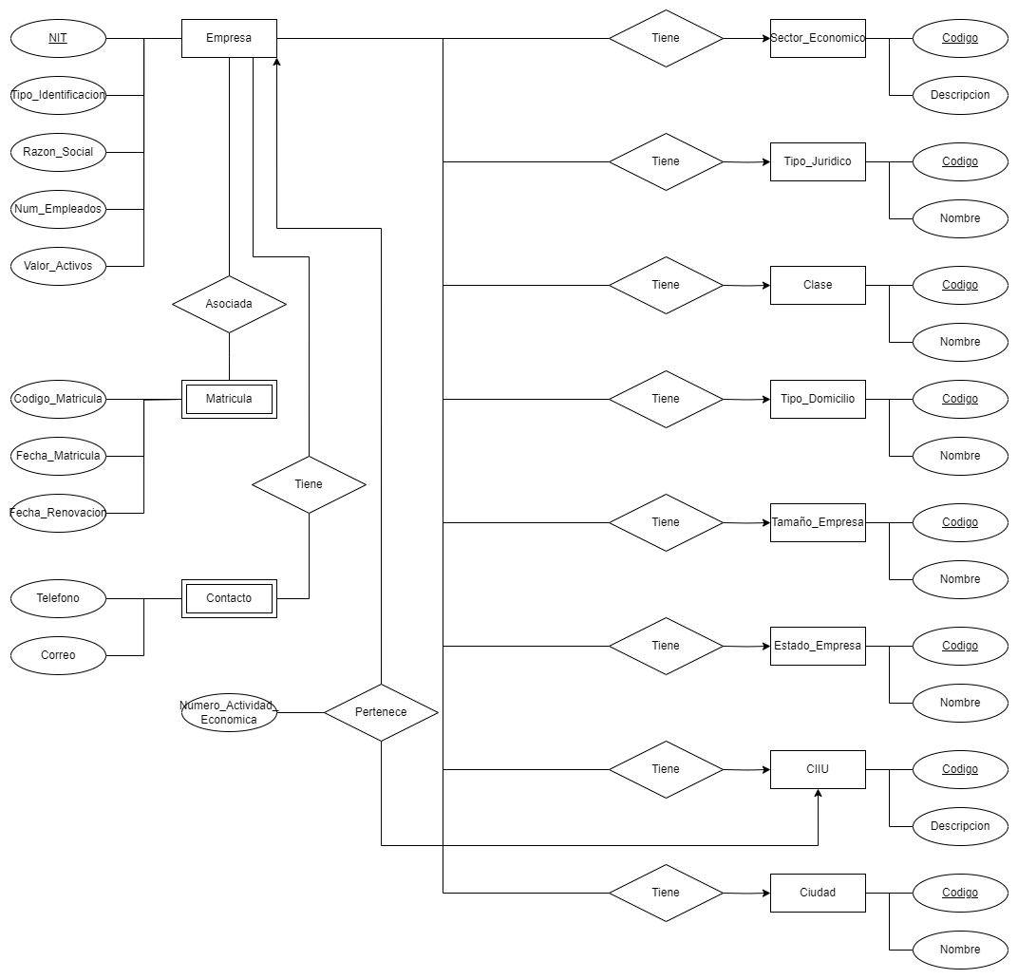

Slide 7
3. Modelo Relacional

Slide 8
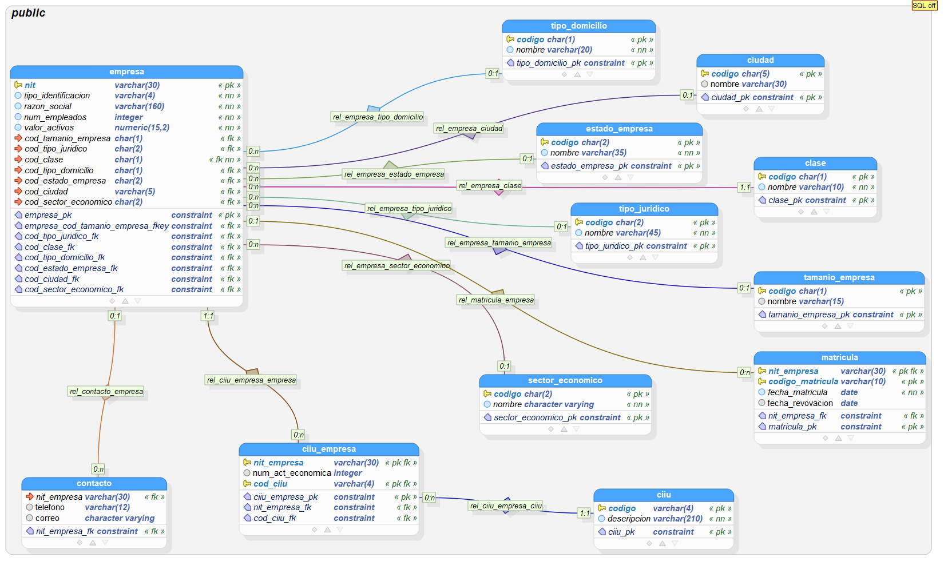

Slide 9
4. Presentación de las partes del proyecto

